Slide 1
Моделирование с использованием генераторов случайных чисел
Анализ сложности алгоритмов
Логинов Сергей
НФИмд-01-22

Slide 2
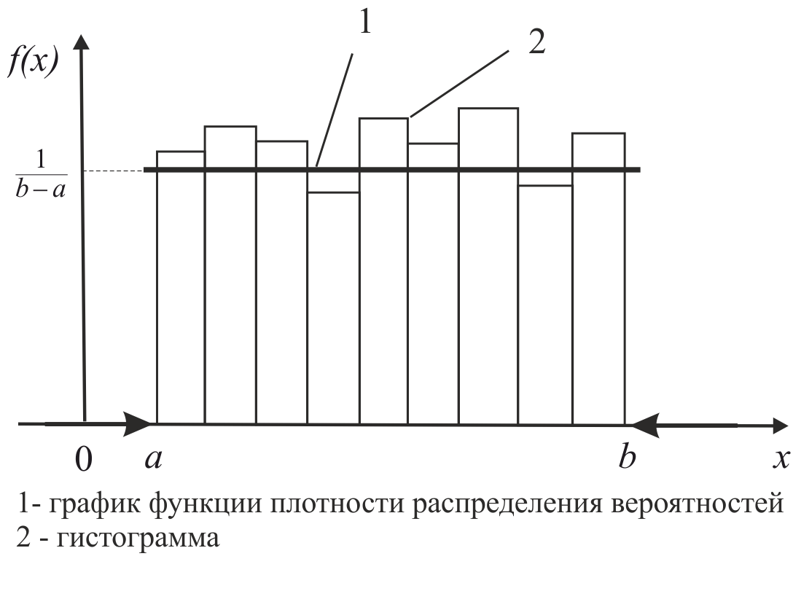
Случайные числа
Главные свойства:
Нельзя предсказать число до генерации
Число не связано с другими числами последовательности и не зависит от них
Числа распределены равномерно (или почти равномерно)

Slide 3
Генераторы случайных чисел
 | Плюсы | Минусы
Генератор истинных случайных чисел | По-настоящему случайные числа | Сложность эксплуатации, требование внешнего источника а также считывающего устройства
 | Практически не задействуется вычислительный ресурс | Долгая и дорогая генерация
Генератор псевдослучайных чисел | Быстрая и недорогая генерация | Псевдослучайность и повторение последовательности в пределе
 | Множество алгоритмов | Использование системных ресурсов

Slide 4
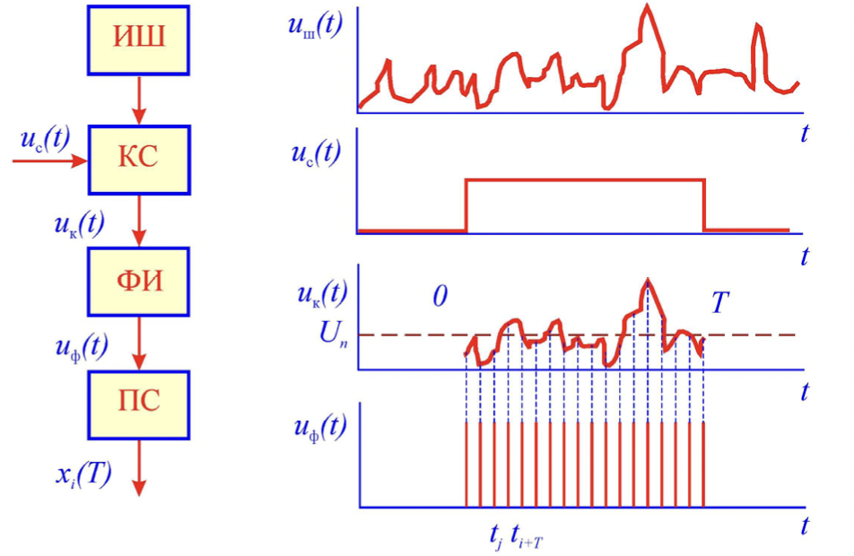
Генераторы истинных случайных чисел (ГИСЧ)
Радиоактивный распад атомов
Дробовой шум
Тепловой шум
Атмосферный шум

Slide 5
Генераторы псевдослучайных чисел (ГПСЧ)
Линейный конгруэнтный метод
Метод перемешивания
Метод квадратичных вычетов
Blum Blum Shub
ANSI X9.17
PGP
…

Slide 6
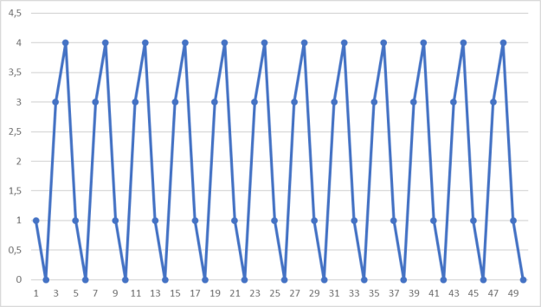
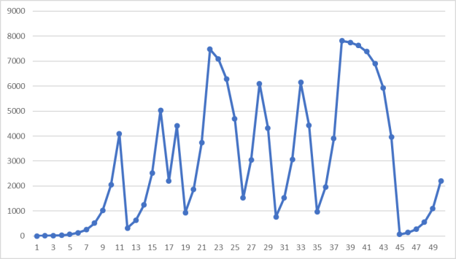

Линейный конгруэнтный метод (ЛКМ)
$$X_{n+1}=\left(aX_{n}+c\right) mod m,$$
$$\left(0<m<2^{31}−1\right), \left(0≤a≤m\right), (0≤c≤m)$$

Slide 7
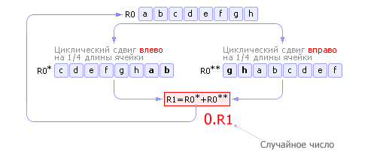
Алгоритм перемешивания
Переполнение ячейки:
R = 8 bit
R₀* = 10010001₂ = 145₁₀
R₀** = 10100001₂ = 161₁₀
R₀* + R₀** = 100110010₂ = 306₁₀
R₁ (MSB/LSB) = 00110010₂ = 50₁₀

Slide 8
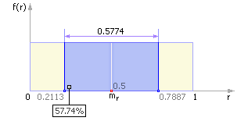
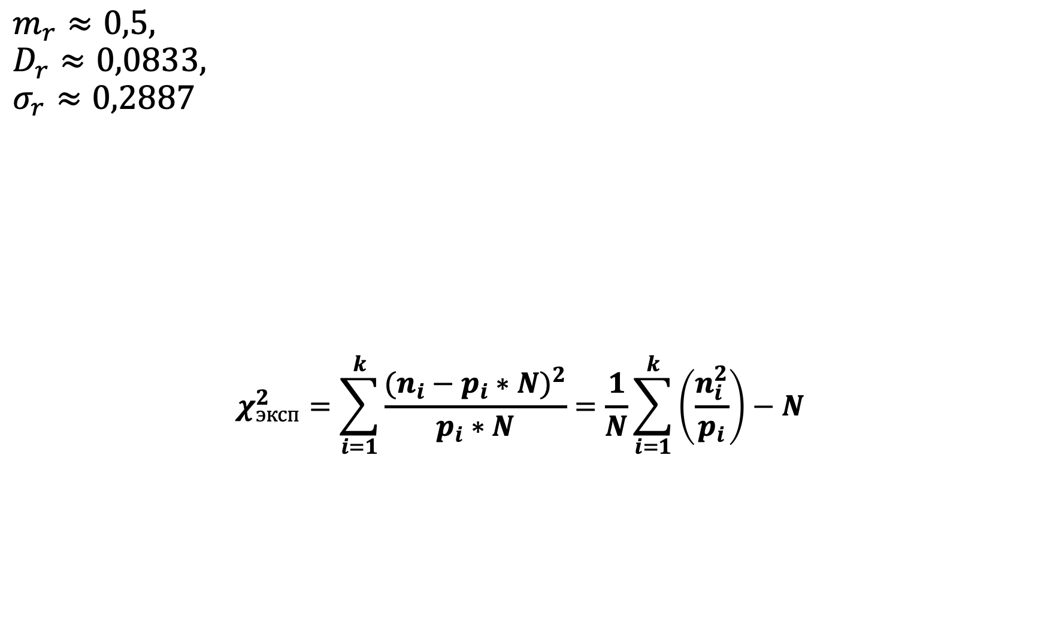
Проверка ГСЧ на равномерность
$$m_{r}≈0,5,$$
$$D_{r}≈0,0833,$$
$$σ_{r}≈0,2887$$
$$χ_{эксп}^{2}=\sum_{i=1}^{k}{\frac{{(n_{i}−p_{i}∗N)}^{2}}{p_{i}∗N}=\frac{1}{N}\sum_{i=1}^{k}{\left(\frac{n_{i}^{2}}{p_{i}}\right)−N}}$$

Slide 9
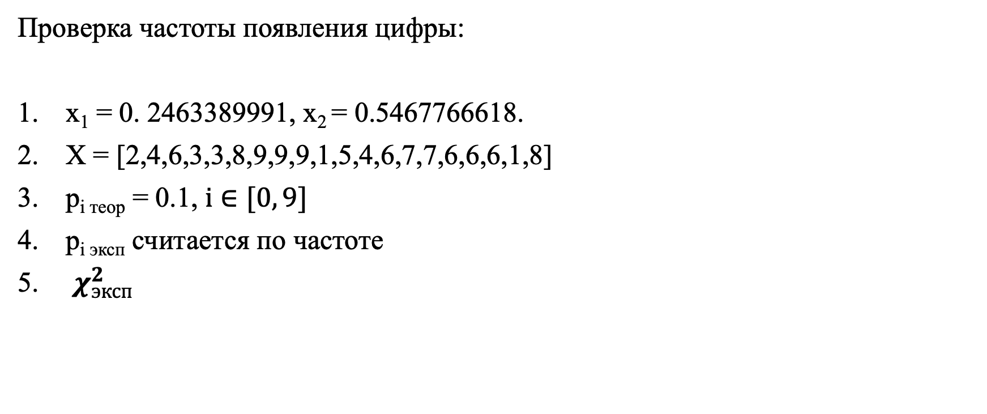
Проверка ГСЧ на независимость
Проверка частоты появления цифры:
x₁ = 0. 2463389991, x₂ = 0.5467766618.
X = [2,4,6,3,3,8,9,9,9,1,5,4,6,7,7,6,6,6,1,8]
p_{i теор} = 0.1, $i∈[0, 9]$
p_{i эксп} считается по частоте
$χ_{эксп}^{2}$

Slide 10
ГСЧ в моделировании
Метод Монте-Карло
Имитация случайных событий
Моделирование полной группы несовместных событий
Моделирование случайных величин
Моделирование нормального распределения
Моделирование потоков случайных событий
Моделирование марковских процессов

Slide 11
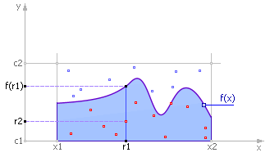
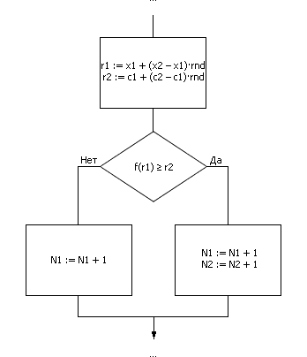
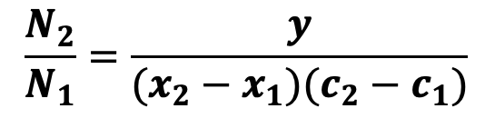
ГСЧ в методе Монте-Карло
$$\frac{N_{2}}{N_{1}}=\frac{y}{(x_{2}−x_{1})(c_{2}−c_{1})}$$

Slide 12
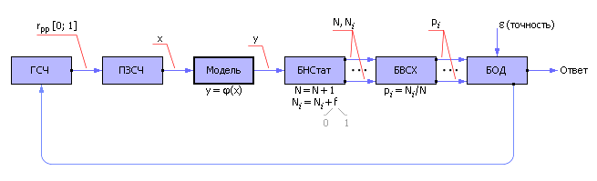
Использование метода Монте-Карло для исследования систем со случайными параметрами

Slide 13
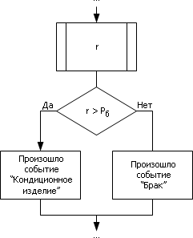
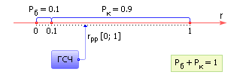
Имитация случайных событий

Slide 14
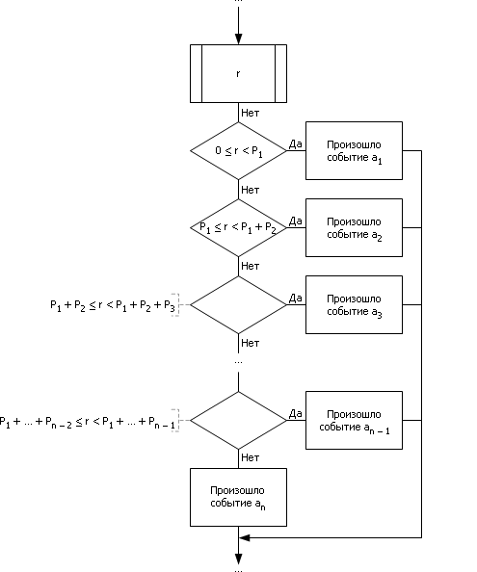
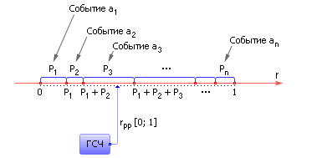
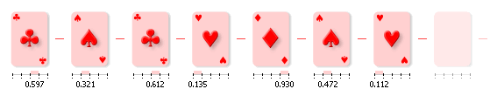
Моделирование полной группы несовместных событий

Slide 15
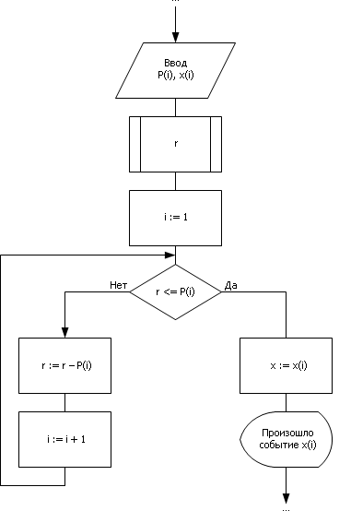
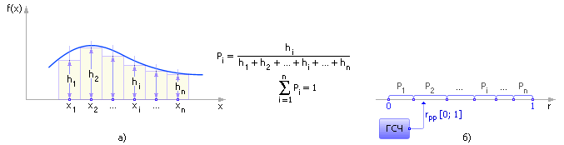
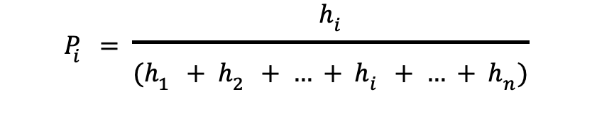
Моделирование случайных величин
$$P_{i} = \frac{h_{i}}{(h_{1} + h_{2} + … + h_{i} + … + h_{n})}$$

Slide 16
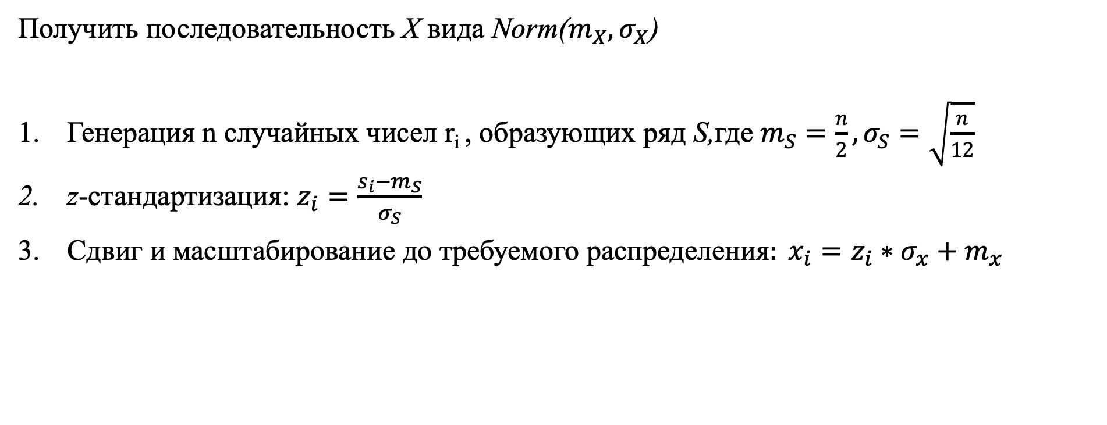
Моделирование нормального распределения
Получить последовательность X вида Norm($m_{X}, σ_{X}$)
Генерация n случайных чисел r_{i} , образующих ряд S,где $m_{S}=\frac{n}{2}, σ_{S}=\sqrt{\frac{n}{12}}$
z-стандартизация: $z_{i}=\frac{s_{i}−m_{S}}{σ_{S}}$
Сдвиг и масштабирование до требуемого распределения$: x_{i}=z_{i}∗σ_{x}+m_{x}$

Slide 17
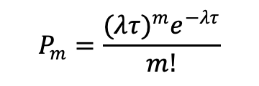

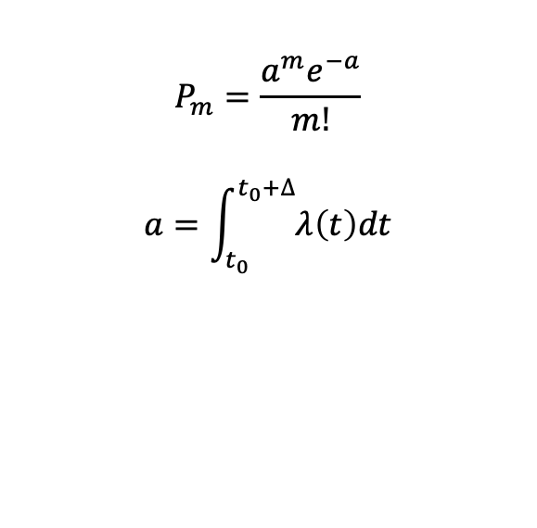


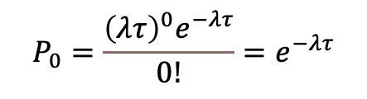
Моделирование потоков случайных событий
$$a=λt$$
$$P_{m}=\frac{{{(λτ)}^{m}e}^{−λτ}}{m!}$$
$$P_{m}=\frac{a^{m}e^{−a}}{m!}$$
$$a=\int_{t_{0}}^{t_{0}+∆}{λ\left(t\right)dt}$$
$$λ\left(t\right)=const$$
$$P_{0}=\frac{{{\left(λτ\right)}^{0}e}^{−λτ}}{0!}=e^{−λτ}$$
$$P_{m>0}=1−P_{0}=1−e^{−λτ}$$

Slide 18
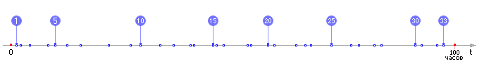

Алгоритм моделирования потока случайных событий
$t=0, N=0$
$Получить r из ГСЧ$
$τ=−\frac{1}{λ}\ln\left(r\right)$
$t=t+τ$
$N=N+1$
$t≤T?$
$Да−возврат к шагу 2, нет−конец$

Slide 19
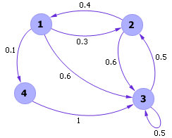

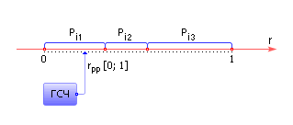
Моделирование марковских процессов
Интервалы P_{i1}, P_{i2}, P_{i3}, … (P_{i1} + P_{i2} + P_{i3} + … = 1)

Slide 20
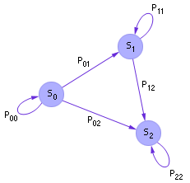
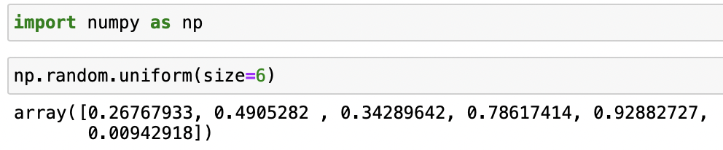
Пример моделирования марковского процесса
 | S₀ | S₁ | S₂
S₀ | 0.45 | 0.4 | 0.15
S₁ | 0 | 0.45 | 0.55
S₂ | 0 | 0 | 1
Вектор начальных состояний
P₀ = (1, 0, 0)
Последовательность переходов:
r = 0.27, S₀
r = 0.49, S₁
r = 0.34, S₁
r = 0.78, S₂

